Slide 1

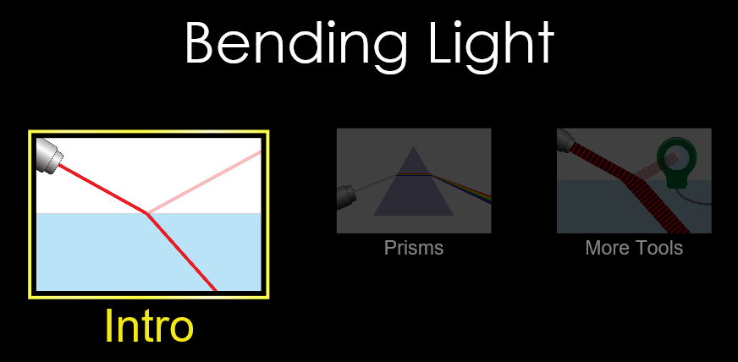

Atividade PHet sobre a Refração da luz e Lei de Snell utilizando o OA “Bending Light”
Disponível em: https://phet.colorado.edu/sims/html/bending-light/latest/bending-light_en.html

Slide 2
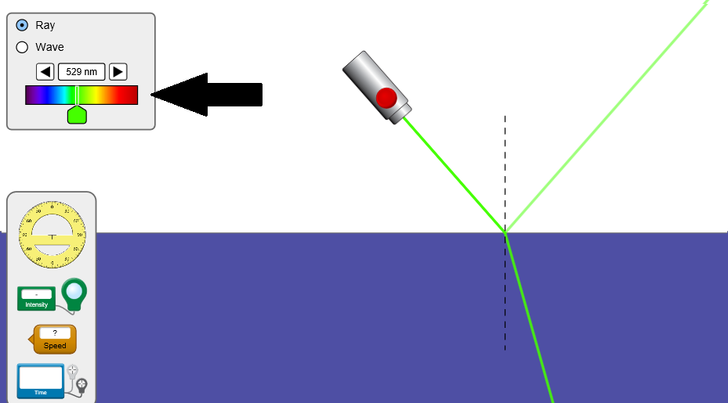

Questão 1
No OA “Bending Light” altere o valor do comprimento de onda (indicado na seta preta) e observe o que acontece com a a sua cor. Qual a relação que existe entre este fenômeno e a fórmula $V\text{= }\text{λ}·f$? Explique

Slide 3
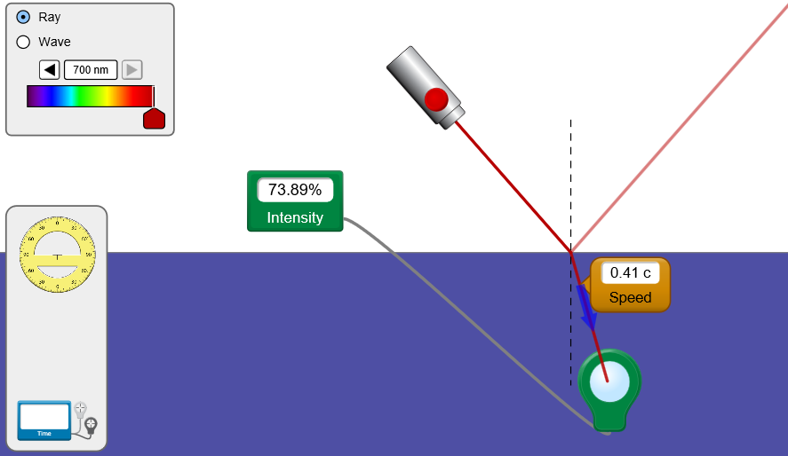
Questão 2
Explique por que a intensidade e a velocidade da luz são alteradas quando passam por dois meios com refringências distintas (como acontece na situação representada na figura abaixo).

Slide 4
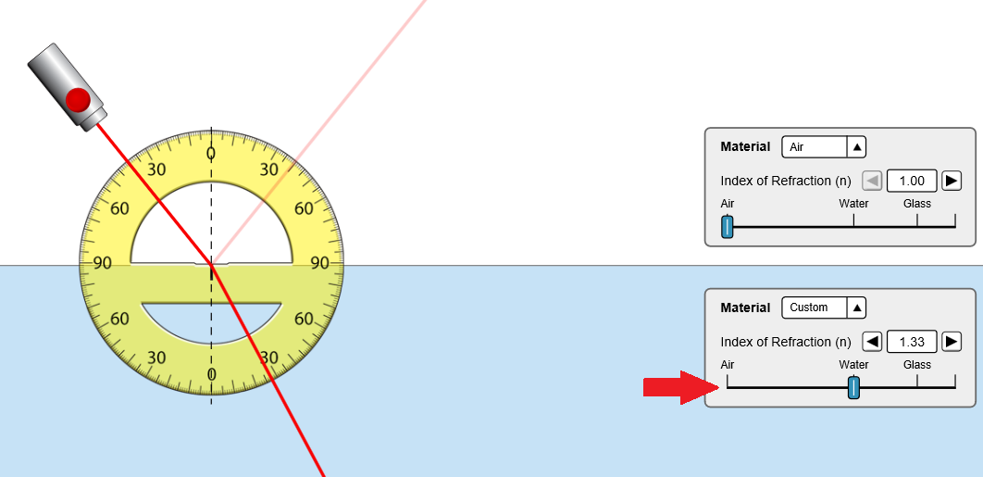
Questão 3
No OA “Bending Light” altere o valor do índice de refração (indicado na seta vermelha) e observe o que acontece com o ângulo da luz refratada com a normal (linha pontilhada e vertical)?

Slide 5
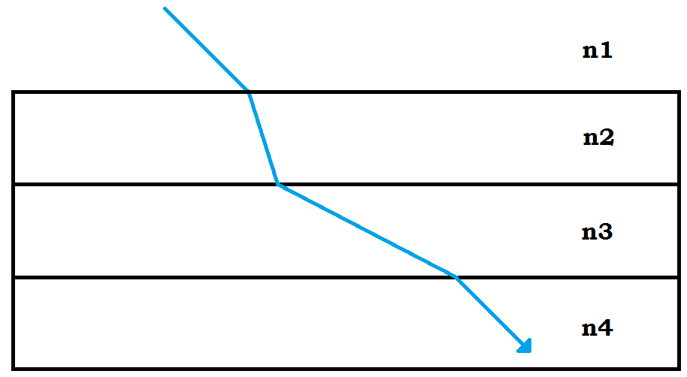
Questão 4
A figura abaixo mostra o percurso que a luz (linha azul) faz ao passar por quatro meios materiais distintos. De acordo com o que foi observado, podemos dizer que a relação correta entre os índices de refração (n1, n2, n3 e n4) é:
n1 = n2
n2 < n3
n3 = n4
n2 = n4
n1 < n2

Slide 6
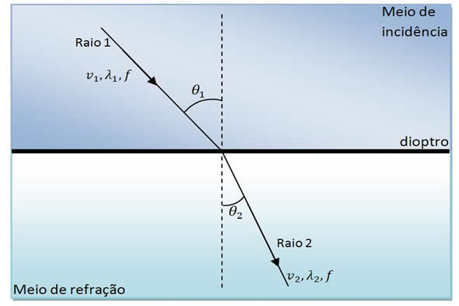
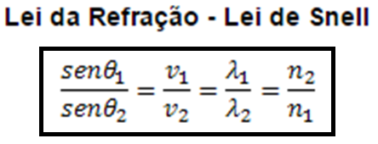

Refração da luz
Chamamos de refração da luz o fenômeno em que ela é transmitida de um meio para outro diferente.
Nesta mudança de meios a frequência da onda luminosa não é alterada, embora sua velocidade e o seu comprimento de onda sejam.

Slide 7
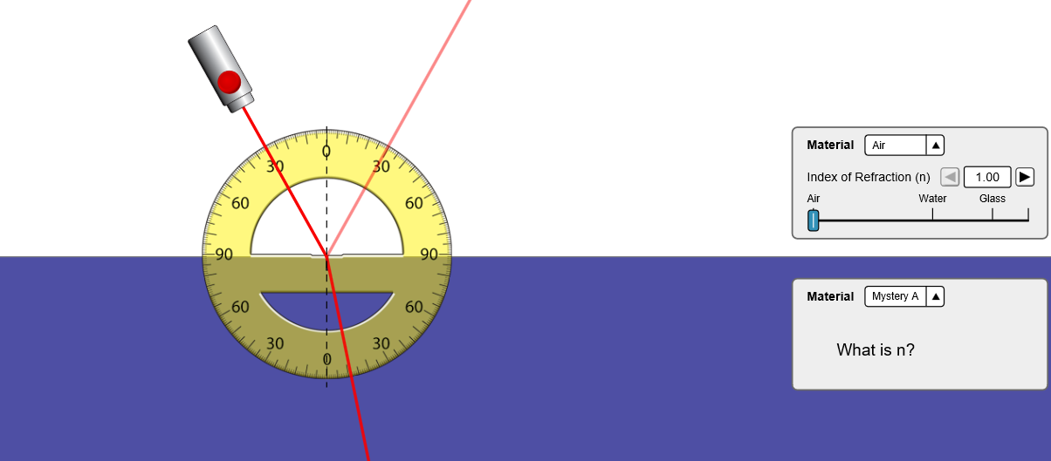
Questão 5
Utilizando a Lei de Snell, calcule o valor do índice de refração do material desconhecido A, considerando que o ângulo de incidência do feixe de luz com a normal é de 30 graus como mostra a figura abaixo. Utilize a tabela trigonométrica do próximo slide.

Slide 8
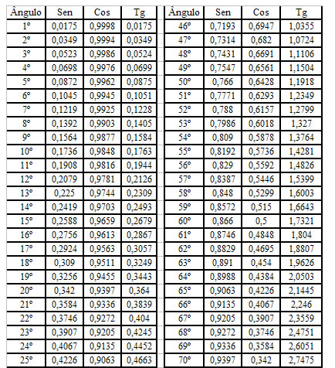
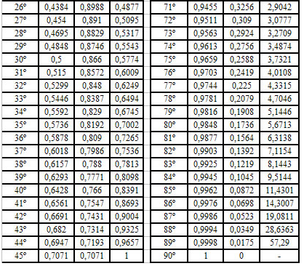
Tabela Trigonométrica

Slide 9
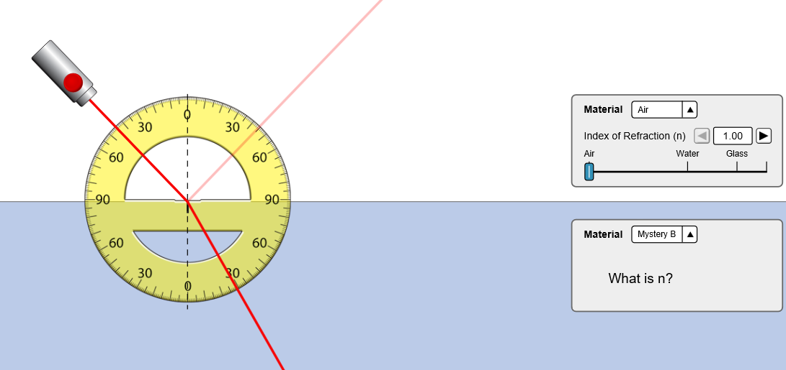
Questão 6
Utilizando a Lei de Snell, calcule o valor do índice de refração do material desconhecido B, considerando que o ângulo de incidência do feixe de luz com a normal é de 45 graus como mostra a figura abaixo. Utilize a tabela trigonométrica do próximo slide.

Slide 10
Tabela Trigonométrica

Slide 11
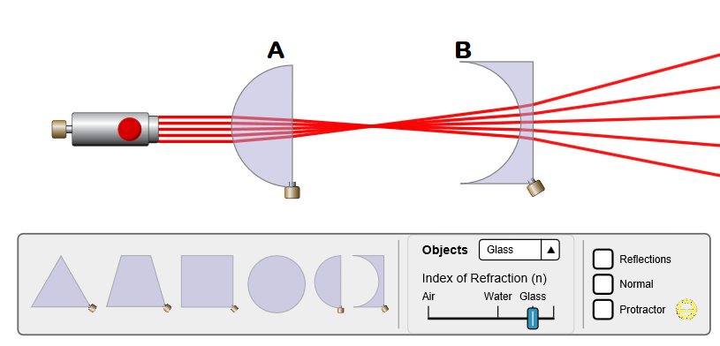
Questão 7
Os prismas A e B funcionam, respectivamente, como lentes:
convergente e opaca.
opaca e divergente.
convergente e divergente.
divergente e convergente.
opaca e translúcida.

